Slide 1
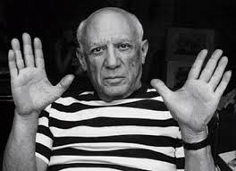
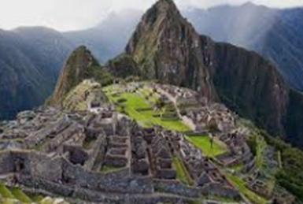
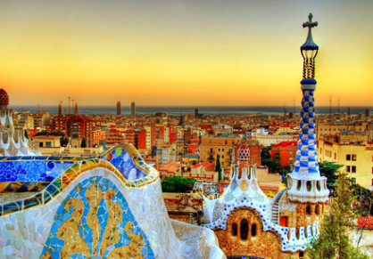
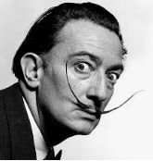
L’espagnol
en quelques chiffres …
Langue officielle dans 21 pays, parlée par 577 millions de personnes au quotidien,
Seconde langue aux Etats-Unis en terme de locuteurs,
Deuxième langue la plus employée dans les échanges internationaux,
Plus de 21 millions d’élèves qui l’étudient dans le monde.
La spécialité LLCE
(Langues Littératures et Cultures Etrangères )
en ESPAGNOL
Pour plus d’informations, vous pouvez consulter la section « espagnol » sur le site du lycée:
http://www.lyc-mansart-st-cyr.ac-versailles.fr/
LYCEE JULES HARDOUIN-MANSART
26 rue Victorien Sardou
78210 SAINT-CYR-L’ECOLE
 : 01.30.45.12.34

Slide 2
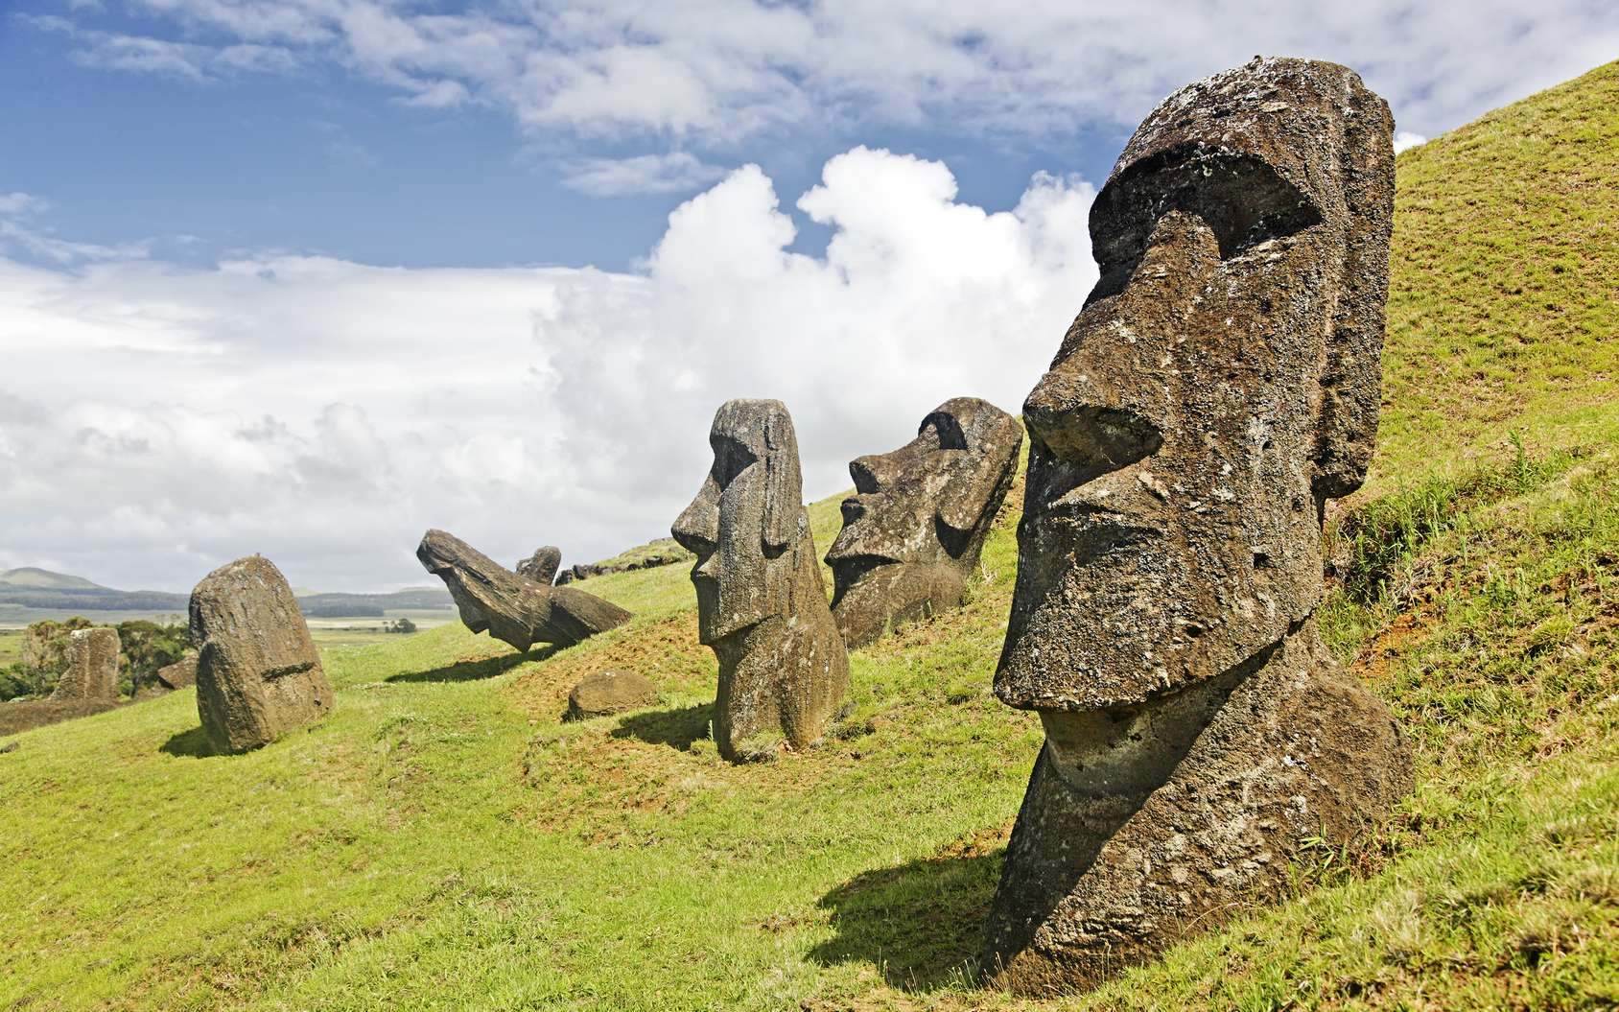
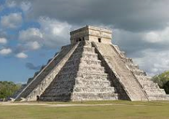
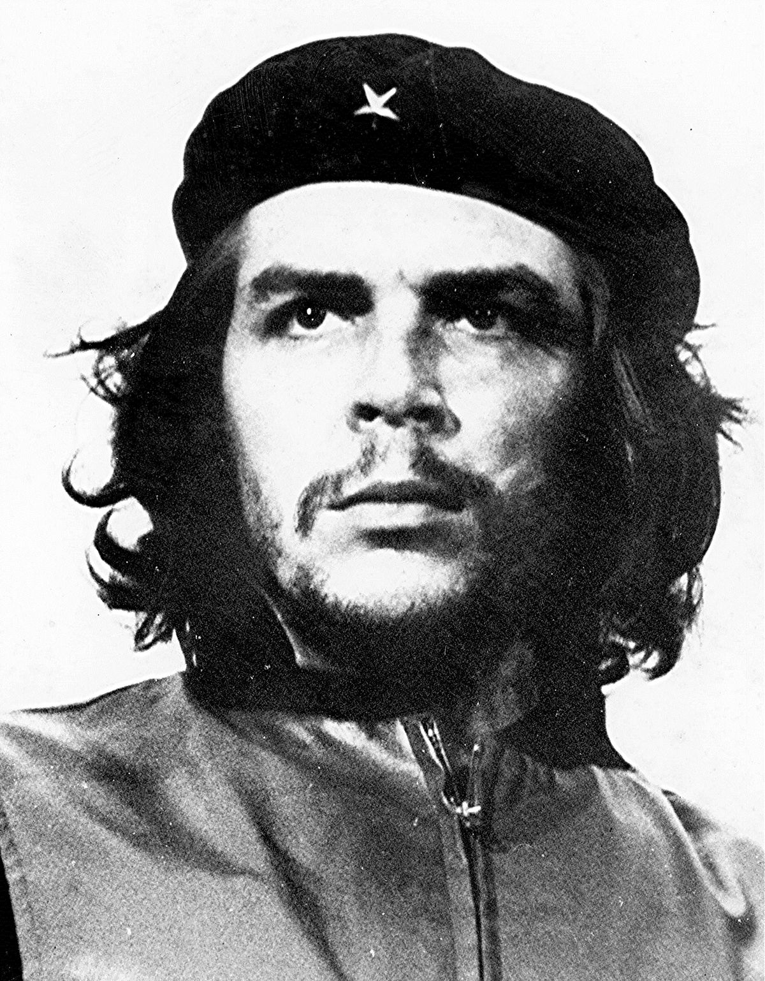
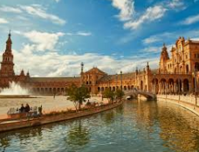
Pour qui ?
Pour quoi ?
Comment?
Amener les élèves à un niveau de maîtrise assurée de la langue
(fin de 1ère : B2; fin de T: C1).
Conduire l’élève à une pratique effective de l’espagnol en situation d’interaction complète avec ses interlocuteurs.
Donner aux élèves une connaissance approfondie de la littérature et culture hispaniques.
Favoriser le goût de lire en langue étrangère.
Préparer les élèves aux attentes de l’enseignement supérieur en approfondissant les savoirs et les méthodologies, en construisant des repères solides, en les incitant à l’autonomie, au travail de recherche et au développement du sens critique.
En première => 4H par semaine.
En terminale => 6H par semaine.
Etude d’une œuvre littéraire complète et d’un film.
Elaboration par les élèves d’un carnet de culture.
Tous les lycéens de la voie générale, quelque soit leur niveau, qui souhaitent consolider leur maîtrise de l’espagnol et qui sont intéressés par la culture du monde hispanique.

